Slide 1
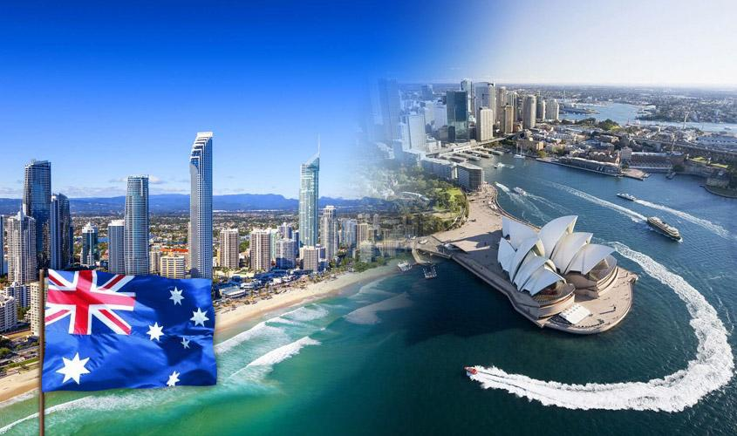
Avstraliya Ittifoqi

Slide 2
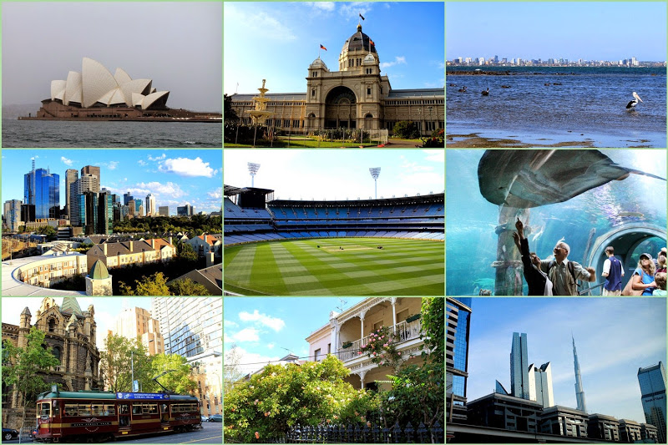

Slide 3
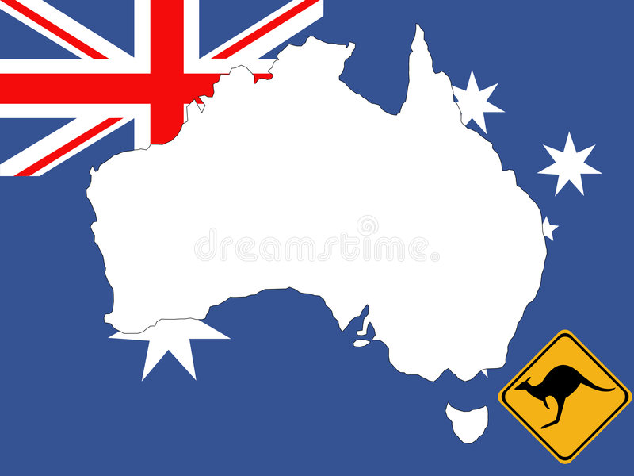
Avstraliya Ittifoqi bir butun materikni to'liq egallagan jahondagi yagona davlat. Tarkibiga Avstraliya materigidan tashqari Tasmaniya va boshqa orollar kiradi. Qirg'oqlari shimol, g'arb va janubdan Hind okeani, uning dengiz va qo'ltiqlari, sharqiy tomondan esa Tinch okean dengizlari suvlari bilan yuviladi. Maydoni jiha-tidan jahonda 6-o'rinda turadi.

Slide 4
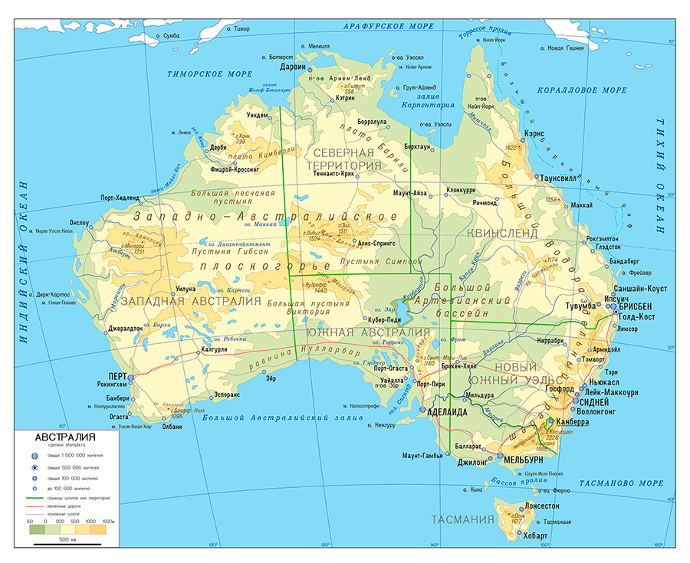

Slide 5
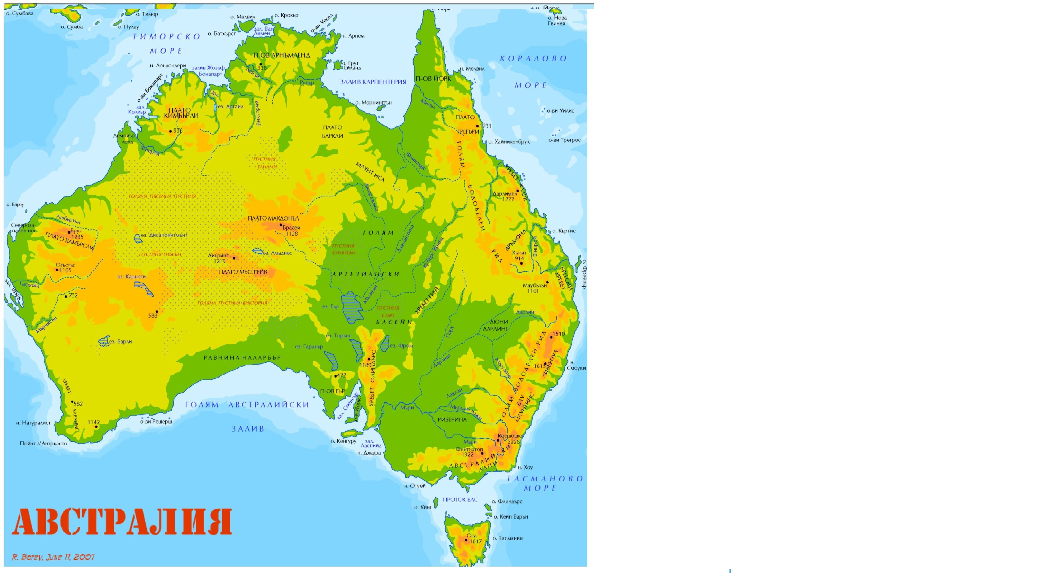
Iqtisodiy-geografik o'rni Janubiy yarim sharda, boshqa mintaqalardan ancha olisda joylashganligi bilan tavsiflanadi. Shu bilan birga, zamonaviy dengiz va havo transporti mamlakatni jahonning barcha mintaqalari bilan doimiy aloqada bo'lishini ta'minlaydi.

Slide 6

Avstraliya Ittifoqi Britaniya Hamdo'stligi qirolligi hisoblanib, uning rasmiy davlat rahbari Buyuk Britaniya hukmdori hisoblanadi. Amalda siyosiy boshqaruv tizimida yetakchi rol bosh vazirga tegishli. Avstraliya 6 ta shtat va 2 ta hududdan tashkil topgan federativ davlat.

Slide 7
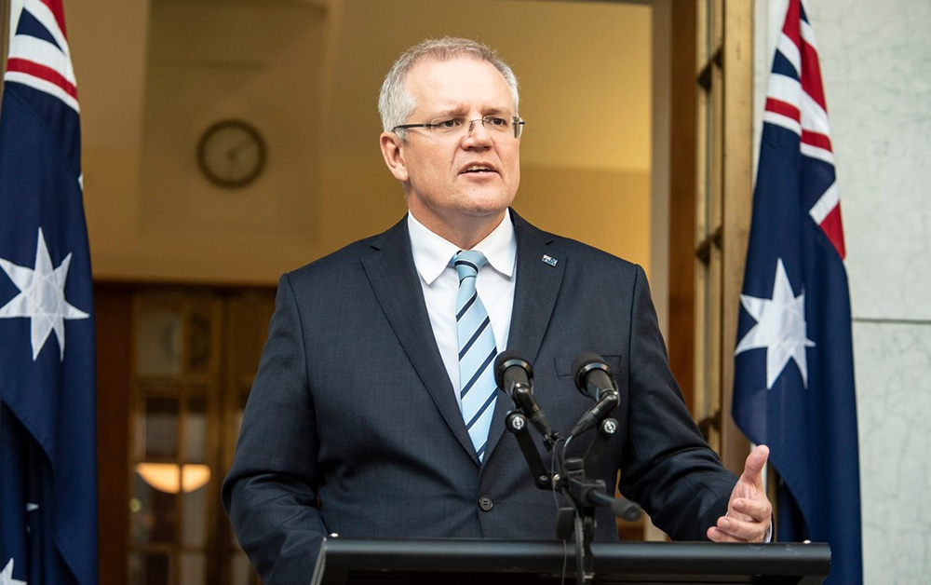
Avstraliya bosh vaziri-Skott Morisson

Slide 8
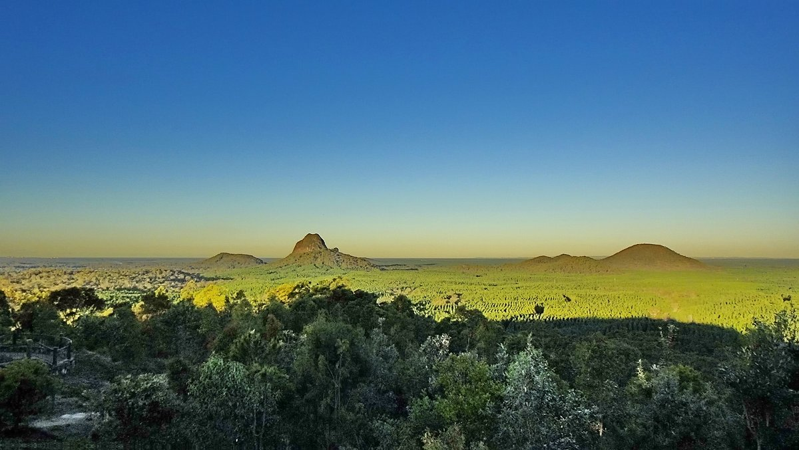
Tabiiy sharoiti va resurslari
Avstraliyaning relyefi, asosan, tekislik va kuchli parchalangan platolardan iborat. Faqat sharqda o'rtacha balandlikdagi Katta Suvayirg'ich tizmasi mavjud. Unda Avstraliyaning eng baland nuqtasi Kossyushko cho'qqisi (2 228 m) joylashgan.
Avstraliya xilma-xil foydali qazilmalarga boy. Mamlakat temir, mis, nikel, uran, boksit rudalari, ko'mir, oltin, olmos zaxiralari bilan jahon miqyosida alohida ajralib turadi.

Slide 9
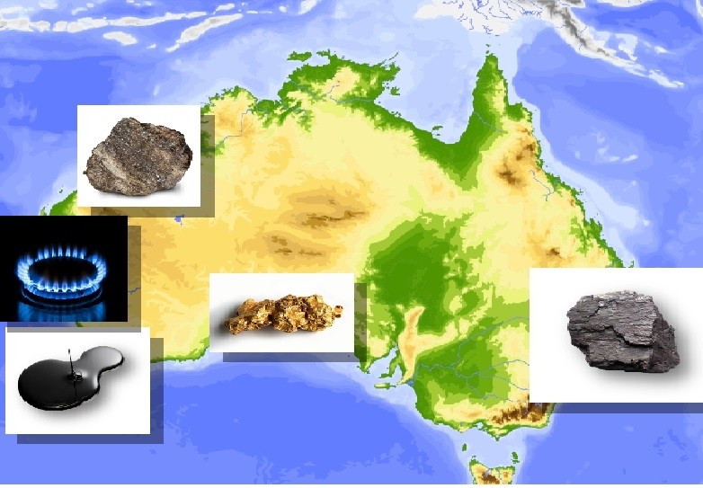

Slide 10
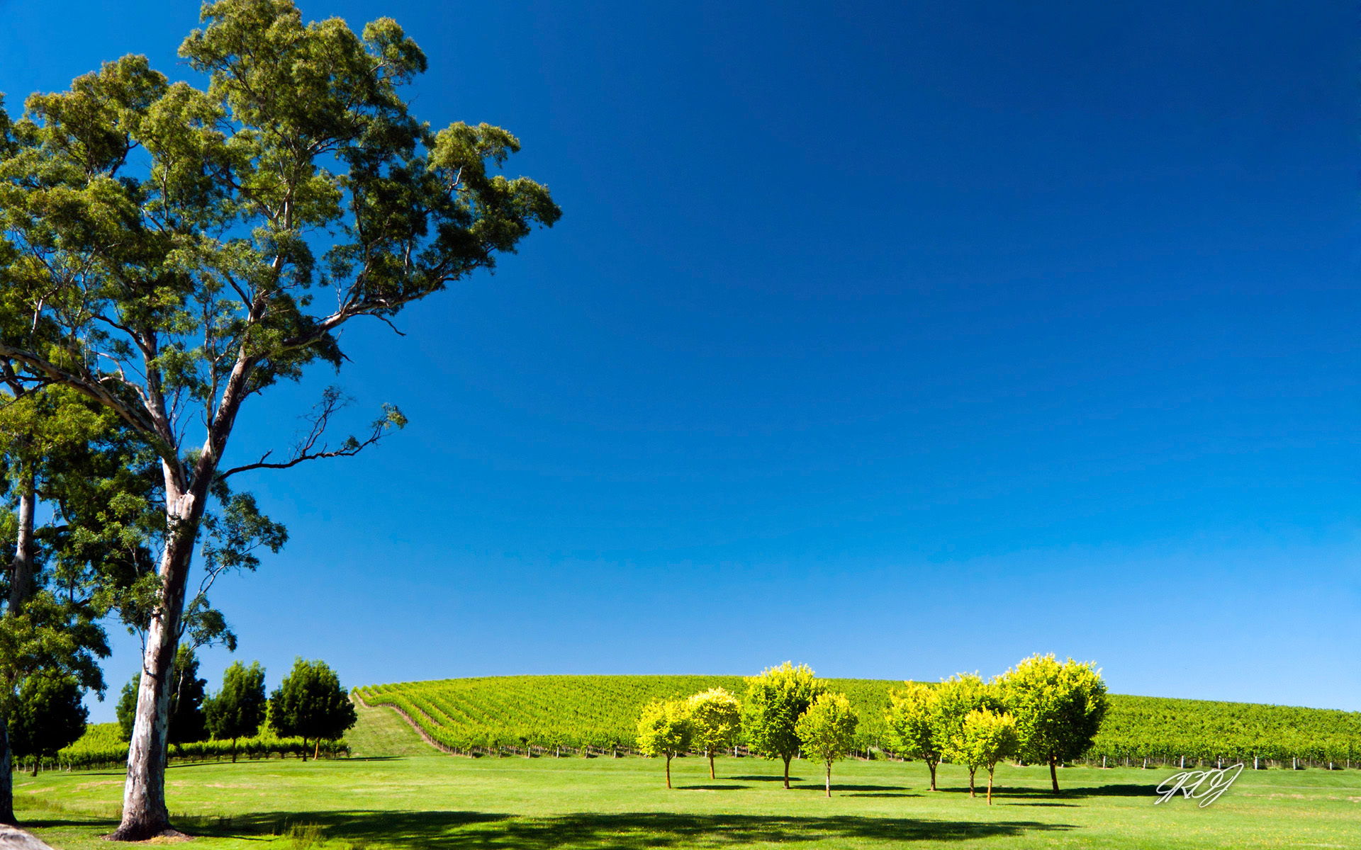
Avstraliya hududi, asosan, subekvatorial, tropik va subtropik iqlim mintaqalarida joylashgan bo'lib, iqlimining eng muhim xususiyati uning qurg'oqchilligidan iborat. Mamlakat hududining juda katta qismini cho'l, chalacho'l va savannalar egallaydi. Avstraliya tabiatining eng katta kamchiligi suv resurslarining taqchilligidir. Asosiy daryosi Murrey va uning irmog'i Darlingning suvi mavsumlar bo'yicha keskin o'zgarib turadi.

Slide 11
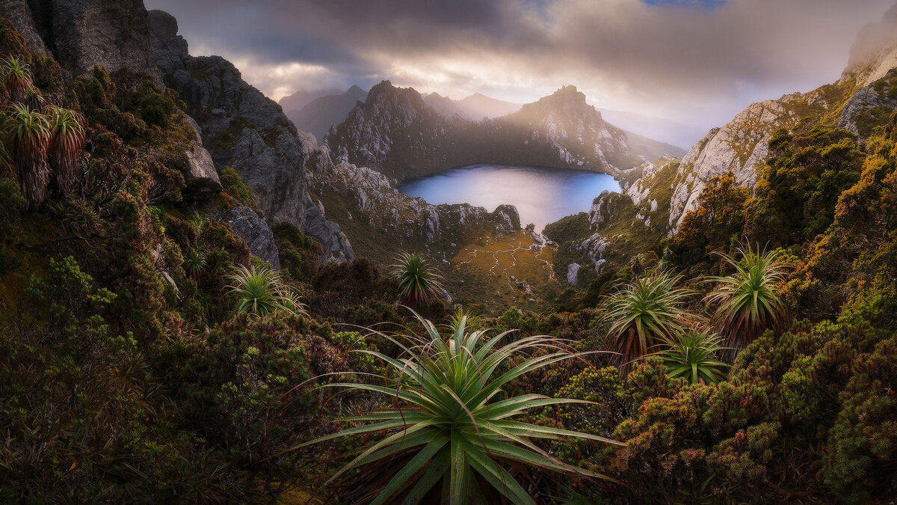

Slide 12
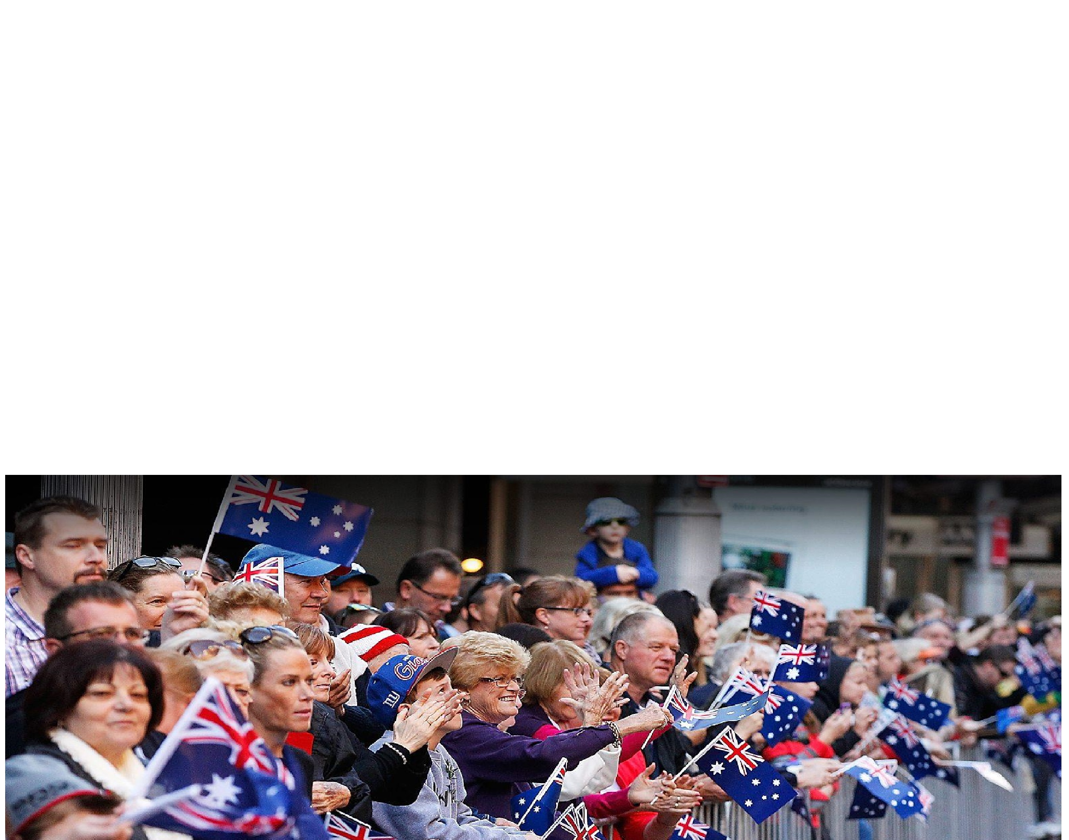
Aholisi
Avstraliya aholi zichligi eng past bo'lgan jahon davlatlaridan biridir. Bu yerda 1 km2 hududga o'rta hisobda 3 kishi to'g'ri keladi. Avstraliyada aholi, asosan, janubi-sharqiy va sharqiy hududlarida mujassamlashgan, ichki hududlarida esa juda siyrak joylashgan.
Avstraliyada aholining tabiiy ko'payishi past, yiliga 0,5-0,6 % ga teng. Aholi sonining ortib borishiga tashqi migratsiya ko'proq ta'sir ko'rsatadi. Aholining migratsion ko'payishi yillik hisobda 0,8-1,0 % ni tashkil etadi.

Slide 13


Slide 14

Umuman olganda, Avstraliyaning aholisi migratsiya hisobiga shakllangan. Materikning tub aholisi - avstraliyalik aborigenlar - davlat aholisining atigi 1 % ini tashkil etadi. Asosiy millat - avstraliyalik inglizlar.
Avstraliya Ittifoqi yuqori urbanizatsiyalashgan davlatlar qatoriga mansub. Unda shahar aholisining ulushi 90 % ga teng. Eng yirik shaharlari -Sidney , Melburn, Brisben, Pert, Adelaida.

Slide 15
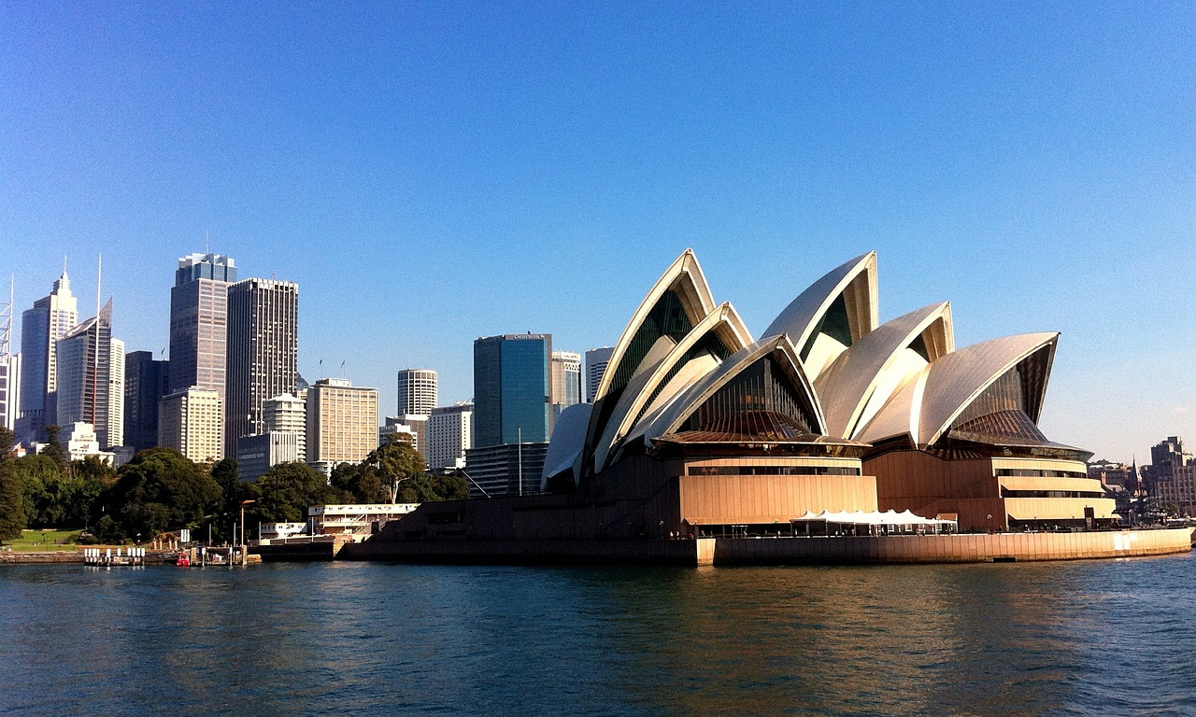

Slide 16

Iqtisodiyoti
Avstraliya iqtisodiyoti yuqori darajada rivojlangan davlat hisoblanadi. YIMning hajmi bo'yicha Avstraliya jahonning yetakchi 20 ta davlatlari tarkibiga kiradi, aholi jon boshiga to'g'ri keladigan YIM miqdori esa unda aksariyat Yevropa davlatlaridan ham yuqori.

Slide 17

Avstraliyaning jahon iqtisodiyotidagi o'rnini, ko'p jihatdan, tog'-kon va yoqilg'i sanoati belgilaydi. U ko'mir, uran, temir, boksit, oltin, nikel, rux qazib olish bo'yicha jahondagi yetakchi 3 ta davlat qatoriga kiradi. Ko'mir, suyultirilgan gaz, uran, qora va rangli metallarning katta qismi Osiyo davlatlari, birinchi navbatda, Xitoyga eksport qilinadi.

Slide 18
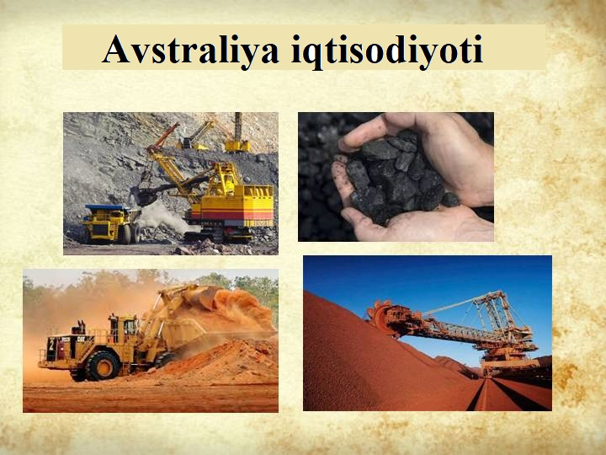

Slide 19
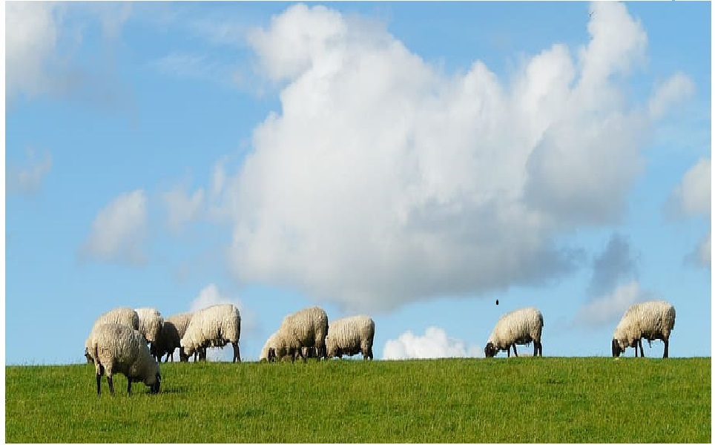
Qishloq xo'jaligi ham Avstraliya iqtisodiyotining muhim sohasi. Chorvachilikning asosiy tarmoqlari - qo'ychilik va qoramolchilikdir. Avstraliya jahonda qo'ylar soni va jun ishlab chiqarish bo'yicha 2-o'rinda, jun hamda mol go'shti eksporti bo'yicha esa 1-o'rinda turadi. Dehqonchiligi donchilik, bog'dorchilik va uzumchilikka ixtisoslashgan.

Slide 20
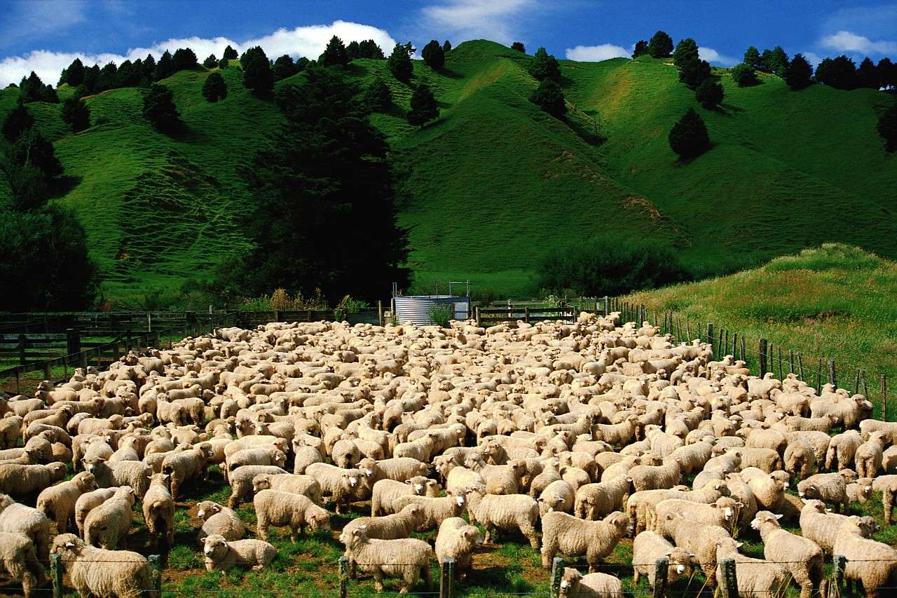

Slide 21
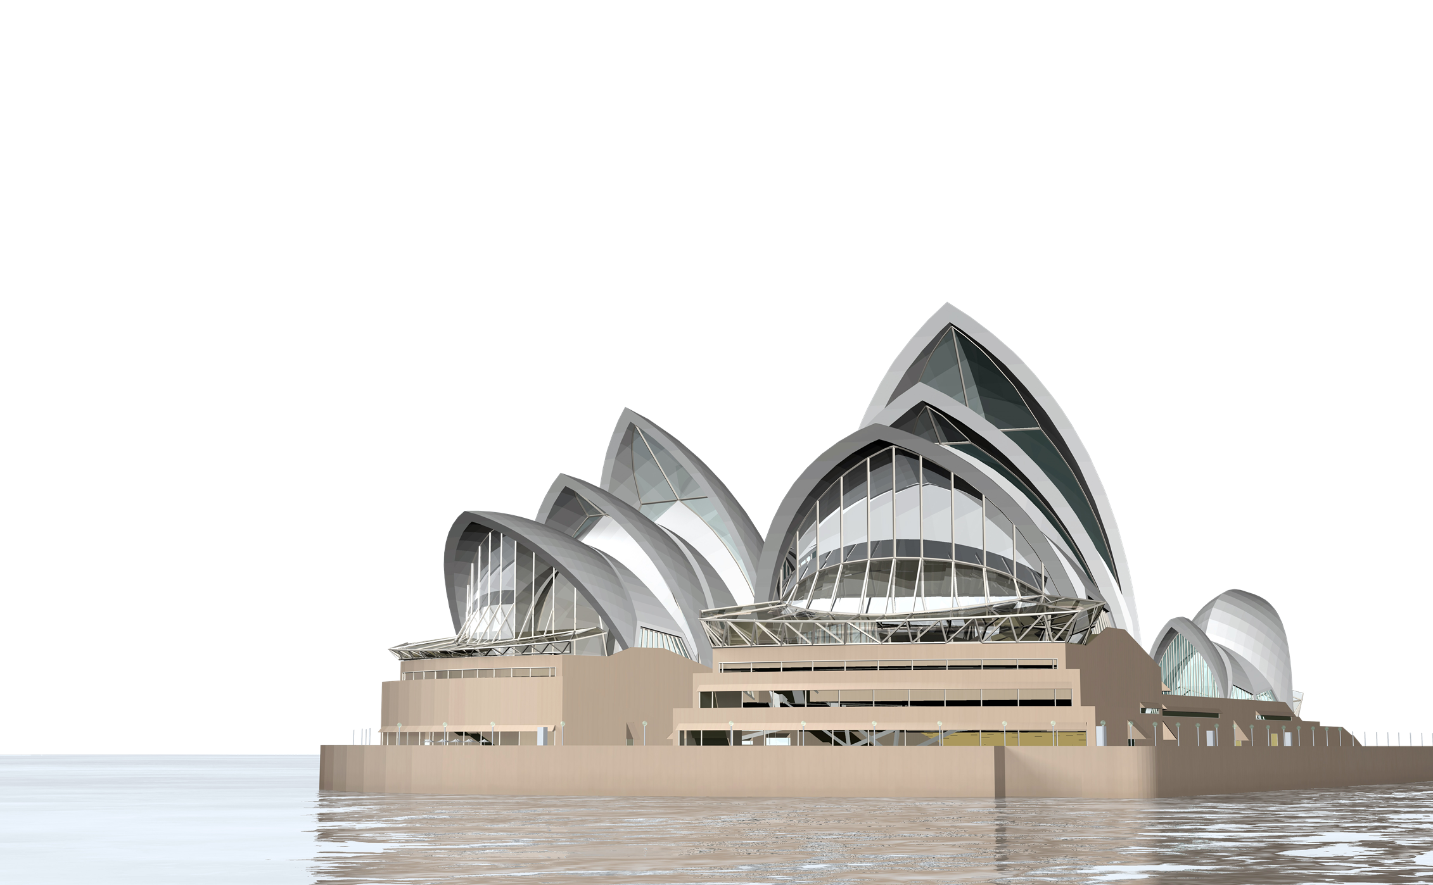
Avstraliyaning asosiy iqtisodiy rayoni uning janubi-sharqi hisoblanadi. Bu yerda mamlakat aholisining 70% i istiqomat qiladi hamda uning 2 ta eng yirik shahri - Sidney va Melburn joylashgan.

Slide 22
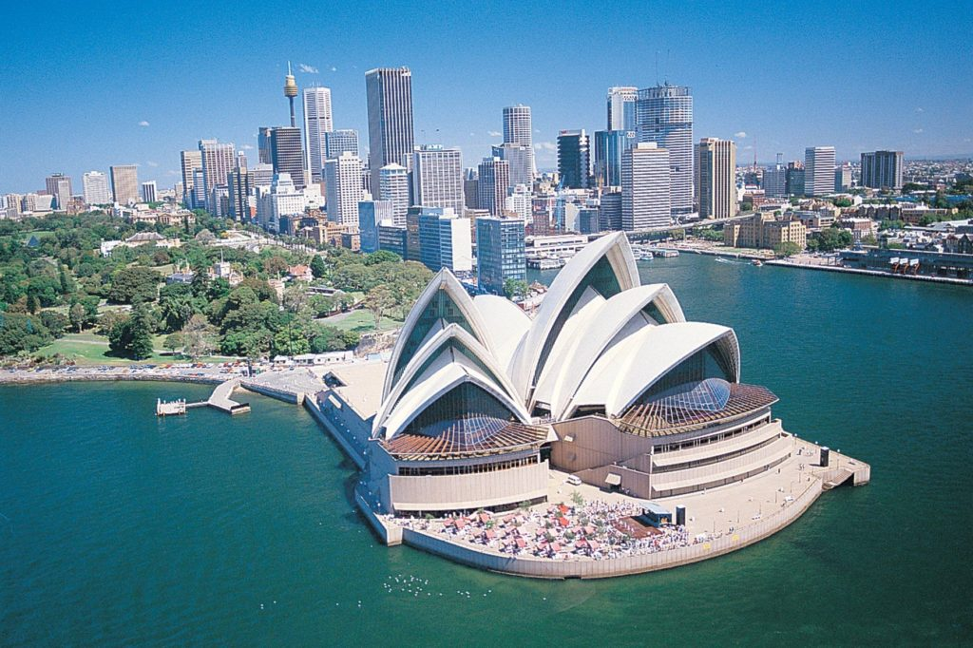
Sidney

Slide 23
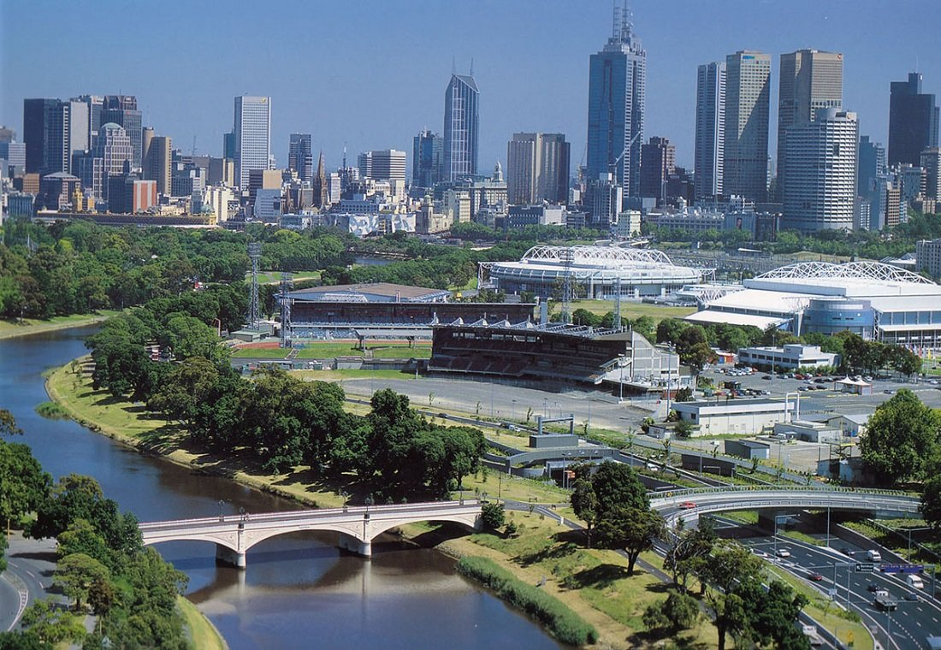
Melburn

Slide 24
Topshiriq
1. Mavzuni o`qish
2. Yozuvsiz xaritadan Avstraliyani bo`yab kelish (atrofidagi dengizlar, shaharlari)
3. Jadvlani to`ldirish
4. davlat bayrog`I va ma’lumotlarni yozish

